Slide 1

SYSTEM VERILOG PROJECT
VGA PROJECT
FPGA 이용한 실시간 동적 표적 추적 및 LFSR
기반 보안 영상 통신 시스템 구현
발표일 : 2025.12.05
발표자 : 박성훈
팀원 : 김승훈, 이상준, 조민준

Slide 2

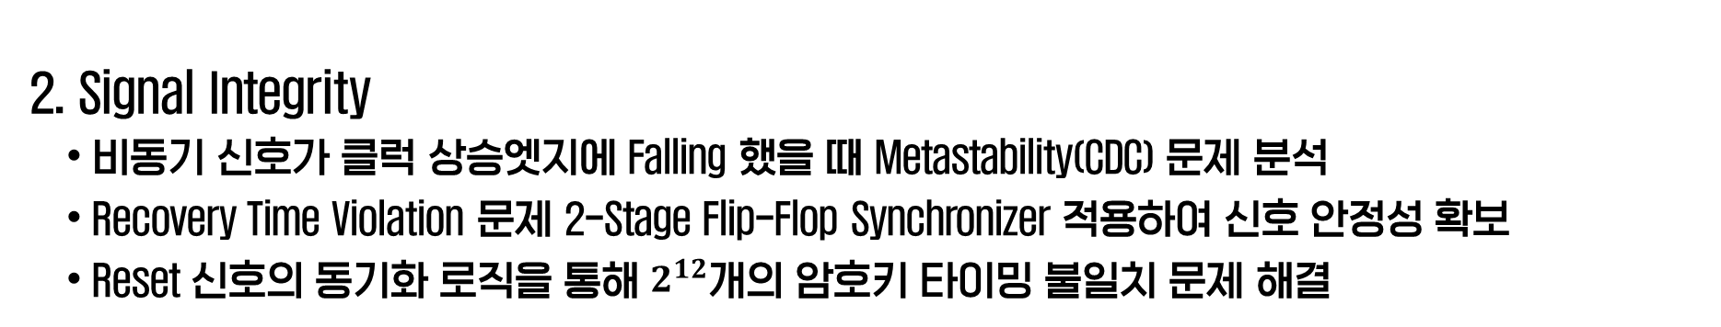
프로젝트 수행 내용
[Key Contributions]
팀장
1. Hardware Logic Design
• 동적 표적을 추적하여 디스플레이에 Lock on Marker 시각화 모듈 설계
• 버튼을 통해 Bullet Hole Effect 및 최대 7발의 타격 좌표를 저장하기 위해 Register Array 모듈 설계
박성훈
2. Signal Integrity
• 비동기 신호가 클럭 상승엣지에 Falling 했을 때 Metastability(CDC) 문제 분석
• Recovery Time Violation 문제 2-Stage Flip-Flop Synchronizer 적용하여 신호 안정성 확보
• Reset 신호의 동기화 로직을 통해 $2^{12}$개의 암호키 타이밍 불일치 문제 해결
3. System Integration (Top Module)
• 개별 모듈(Camera Controller, Buffer, Core, Scrambling 등)을 통합하는 Top Module 설계
• 각 모듈 간 입출력 포트, 전체 데이터 패스(Data Path) 연결 및 Pin Mapping 제약사항 해결
4. Engineering Leadership (팀장 역할)
• Git/GitHub 개발 환경 구축 : 코드 버전 관리를 위한 Git 프로세스 도입 및 가이드라인 배포
• Project Management : 전체 프로젝트 마일스톤 설정, 일정 조율 및 역할 분담 최적화 주도

Slide 3
Team
팀장
팀원
팀원
팀원
박성훈
김승훈
이상준
조민준
담당 역할
담당 역할
담당 역할
담당 역할
Top Integration
Motion Display 설계
PPT 작성
발표
Dual Frame Buffer 설계
Motion Compare 설계
PPT 작성
Motion Display 설계
LFSR 설계
PPT 작성
SCCB 구현
동작 영상 촬영
PPT 작성

Slide 4
Contents
01
02
03
Introduction
System Architecture
Function
04
05
06
동작영상
Trouble Shooting
Conclusion

Slide 5
01 Introduction

Slide 6

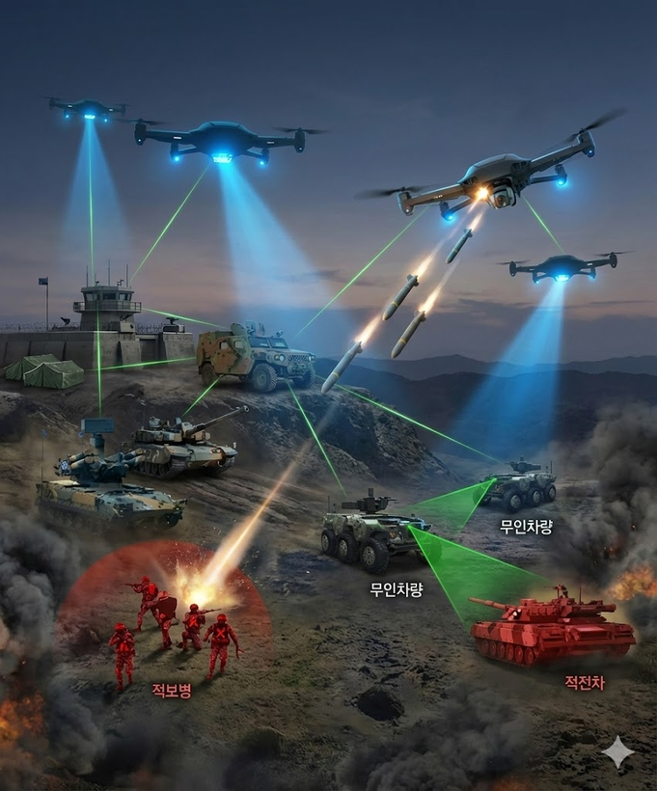

Introduction
미래는?
UAM(Urban Air Mobility)
Military Drone

Slide 7
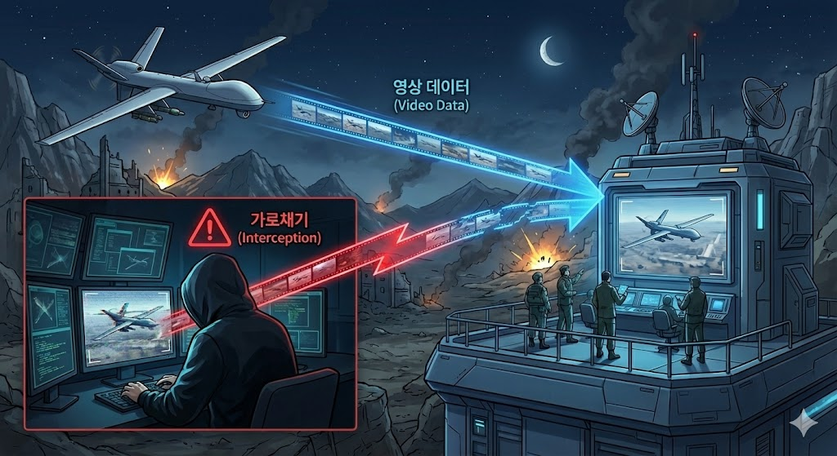
Introduction
정찰 드론이 지휘소로 영상데이터 송신
Check Point
움직이는 물체를 어떻게 포착할 것인가?
드론이 찍은 영상은 그대로 송신해도 되는가?
암호화를 한다면 받는 곳에서는 복호화를 어떻게 해야하는가?

Slide 8
Introduction
프로젝트 목표
FPGA 하드웨어 가속을 이용한 실시간 동적 표적 추적 및 LFSR 기반 보안 영상 통신 시스템 구현
핵심 기능
실시간 영상 수집 및 모션 감지 (Real-time Motion Detection)
동적 표적 추적 알고리즘 (Dynamic Target Tracking)
LFSR 기반 하드웨어 암호화 (Hardware Encryption Via LFSR)
동기화된 복호화 및 원격 모니터링 (Syncronized Decryption & Monitoring)
표적지 탄환 발사

Slide 9




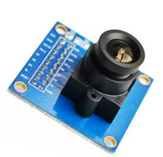

구현환경
Equipment
Language
Design Tool
Code Management
Basys3
OV7670
System Verilog
Vivado
Git
GitHub

Slide 10
02 System Architecture

Slide 11
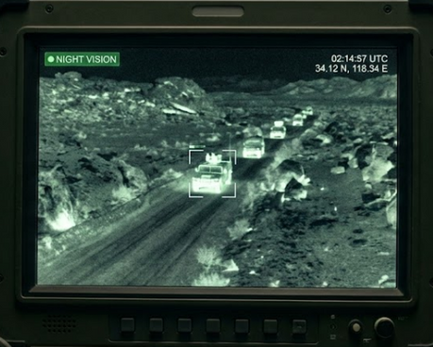
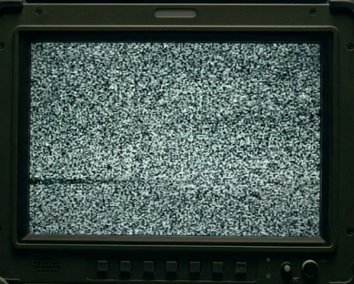
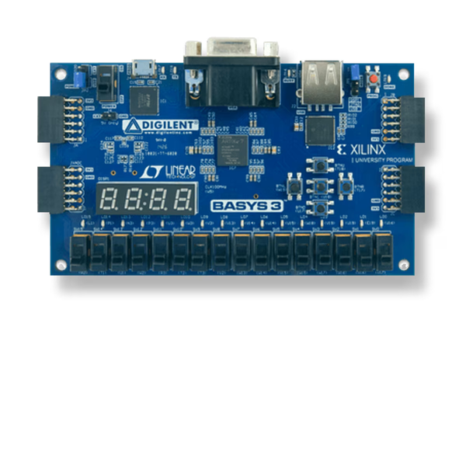
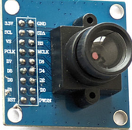
System Architecture
Schematic Diagram
원본 영상 데이터
복호화 x
복호화 O
Data
암호화 데이터

Slide 12
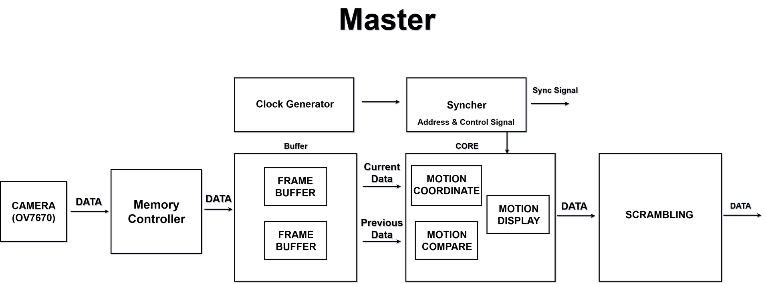
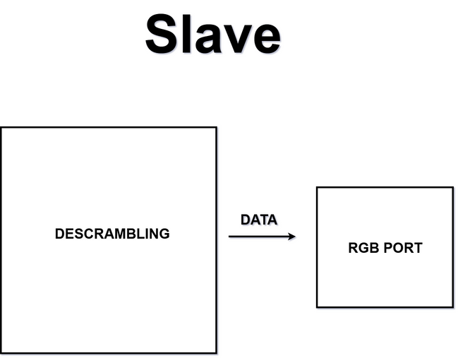
System Architecture
Block Diagram
MASTER
SLAVE
Buffer
Core
Scrambling
Descrambling

Slide 13
03 Function

Slide 14
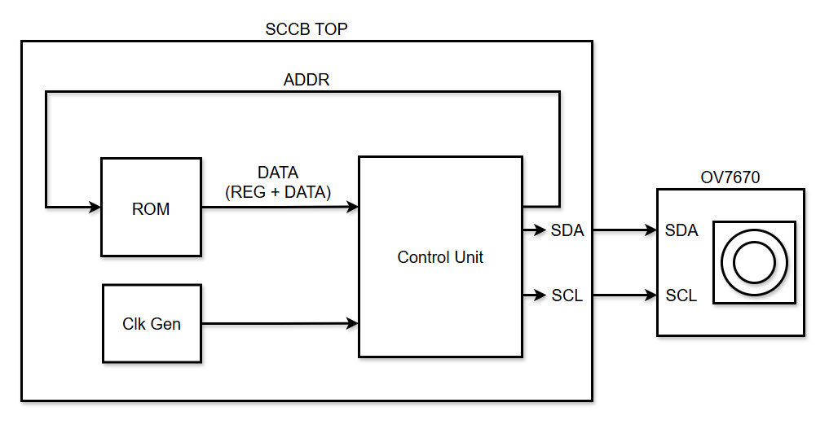
Function
SCCB Master
Check Point
SDA/SCL신호를 이용해 카메라를 제어하는 모듈
ROM 데이터를 Read 후 카메라의 레지스터 값을 수정
카메라(OV7670) SCL 타이밍을 생성을 위한 CLK_GEN을 사용

Slide 15
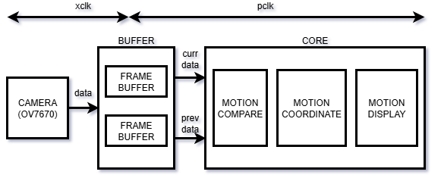
Function
Buffer Logic
Check Point
카메라에서 들어오는 한 프레임을 메모리 저장
xclk과 pclk → Write, Read 동작을 분리
모션 검출 : 이전 프레임과 현재 프레임 밝기 비교
Ping-pong Buffering 구조 구현

Slide 16
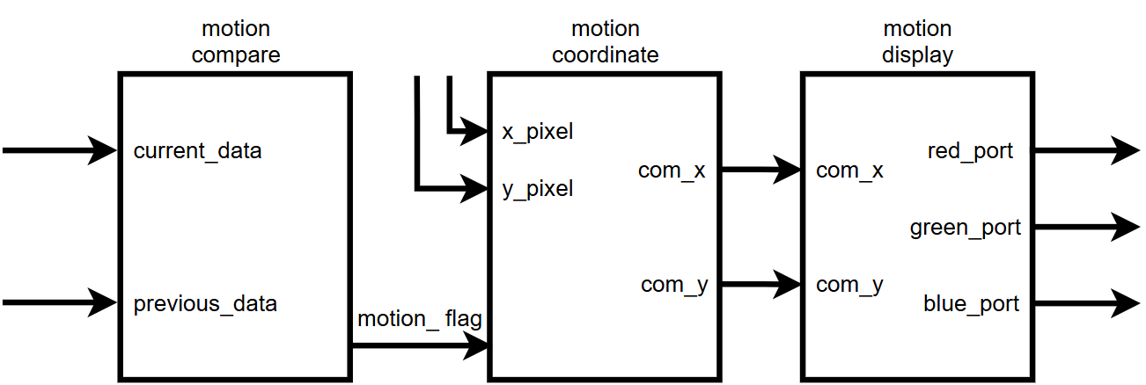
Function
Motion Compare & Motion Coordinate & Motion Display
check point
Motion Compare : RGB-to-Grayscale 변환 및 Frame Difference(차분) 기반 모션 감지
Motion Coordinate : 활성 픽셀(Flag) 누적 연산을 통한 표적 중심 좌표(Center of Coordinate) 산출
Motion Display : 좌표 기반 표적 추적 박스(Target Indicator) 오버레이 및 영상 합성

Slide 17
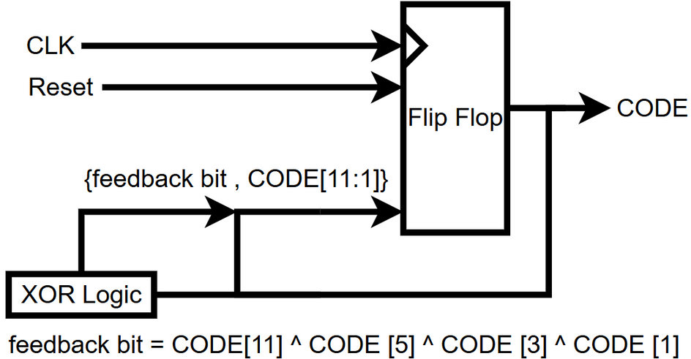
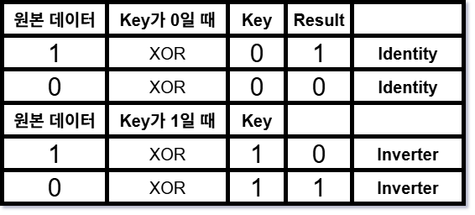
Function
LFSR(Linear Feedback Shift Register)
check point
Master : 원본 픽셀 데이터 마다 XOR 암호키 값 생성
Slave : Master에서 생성하는 암호키와 동일한 타이밍에 생성
암호화 원리 : Scrambled data = 원본 data ⊕ 암호키
복호화 원리 : 원본 data = Scrambled data ⊕ 암호키

Slide 18
04 동작영상

Slide 19
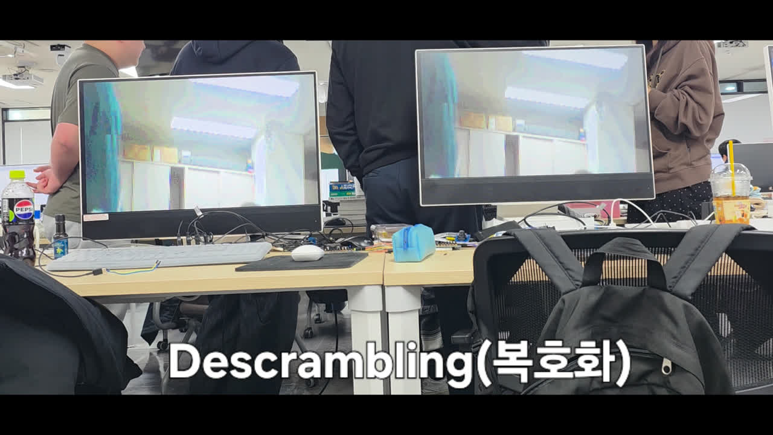
동작영상

Slide 20
05 Trouble Shooting

Slide 21
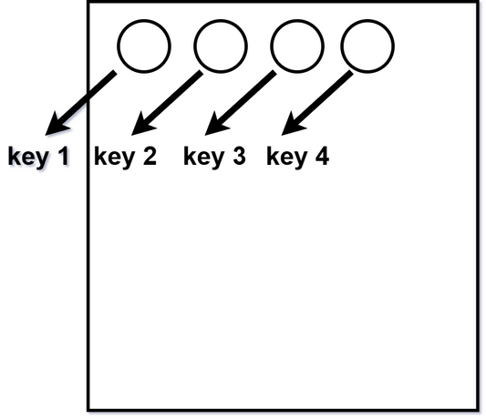
Trouble Shooting
Case : 암호화 과정
Scrambled data = 원본 data ⊕ 암호키
원본 data = Scrambled data ⊕ 암호키
# 문제상황 : 고정된 12bit CODE로 모든 픽셀 암호화 시 색만 바뀌는 현상
# 해결방법 : 12bit CODE 값을 고정값이 아닌 LSFR 로직을 통해 매 클럭마다 CODE를 바꿔주는 로직으로 생성
# 문제상황 : 암호화 과정 ( LFSR ) 에서 사용한 클럭을 100MHz 을 이용하여서 적은 경우의 수(1/4) 사용
# 해결방법 : 100MHz 클럭이 아닌 25MHz PCLK 을 이용.

Slide 22
Trouble Shooting
Case : Port Mapping Rule Violation
# 문제상황 : Master → VGA 전송 데이터 정상 출력, Master → SLAVE 로 전송 데이터 출력 X
# 해결방법 : 데이터, 싱크중 어떤 것이 문제인지 알 수 없었고, ANALYZER를 이용하여 포트의 출력 신호 확인
# 문제 원인 : Output Data는 동시에 여러 포트 동시 할당 ( XDC 파일 ) 불가능
#결과 : 2개의 OUTPUT Port 연결, MASTER VGA와 SLAVE VGA 모두 정상적으로 동작 확인.

Slide 23
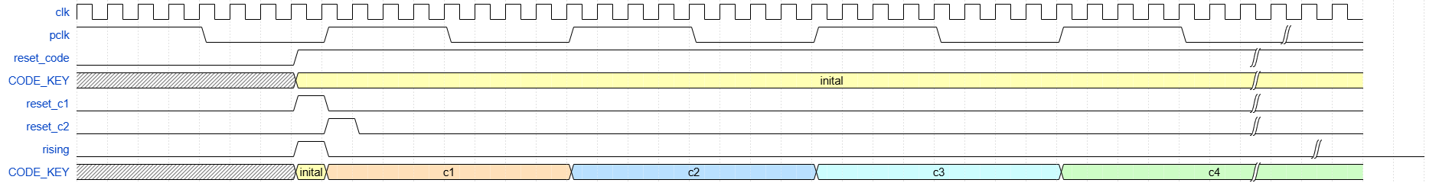
Trouble Shooting
Case : 복호화 과정
초기 code값 유지
Rising Signal(10ns) 생성
# 문제상황 : Reset_Code일 때 CODE 가 초기 값으로 고정되어 암호화 X
# 문제정의 : KEY 값이 틀리더라도 CODE값이 일정하여 색만 바뀌는 노이즈로 변경
# 해결방법 : Reset의 Rising Edge(10ns) Signal 생성
# 결과 : 리셋 버튼을 꾹 누르고 있더라도 Rising Edge 에서만 reset 이 되어 원하는 암호화가 가능.

Slide 24


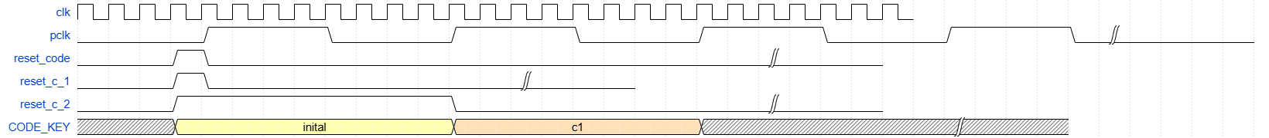
Trouble Shooting
Case : 암호화 키 초기화 동기 실패 원인 분석 및 신호 무결성(Signal Integrity) 확보
Before : Timing Diagram
After : Timing Diagram
MASTER
SLAVE
# 문제상황 : Reset 버튼을 눌렀을 경우 암호키 동시 Reset 실패
# 문제정의 : 10ns rising 신호가 posedge pclk에 falling했을 시에 Metastability
# 해결방법 : Reset의 Rising Edge를 40ns 이상 길게 유지
# 결과 : 암호화, 복호화 모듈 모두 동일한 타이밍에 초기화

Slide 25
Trouble Shooting
Case : 움직임이 없을 때 LOCK ON 마크가 남아있음
# 문제상황 : 움직이는 물체가 화면에서 사라졌는데도, 이전에 찍힌 LOCK ON 계속 남아 있음
# 문제정의 : 움직이는 물체가 없으면 LOCK ON 마크가 없어야 정상, 그렇지만 이전 프레임 중심 좌표 값이 유지되어 마지막 위치에 마크가 고정되는 문제 발생
# 해결방법 :
1. Motion_coordinate(모션 중심 좌표 계산)에서 중심 좌표값 초기화
2. motion_valid(프레임 단위)를 추가하여 움직임이 감지되면 1, 아니면 0을 motion_display로 출력
3. 움직임이 감지되지 않았을 때는 원본 RGB 픽셀값이 출력되게 함
# 결과
움직이는 물체가 없을 경우 LOCK ON 마크가 사라지고 원본 카메라 영상만 출력되는 것을 확인

Slide 26
06 Conclusion

Slide 27
Discussion
Dual Frame Buffer를 왜 사용했는가?
설계 의도: 실시간으로 움직이는 물체를 추적하기 위해 Frame Difference Algorithm 채택
조명 변화 및 노이즈에 대한 민감도 문제
Multi Object Tracking 제한
영상 데이터 Noise
설계 의도: SCCB 모듈로 카메라 레지스터를 설정해 QQVGA 영상 출력
좌측 가장자리 라인에서 잡음 발생
Frame Buffer에서 가장자리의 주소를 read하는것을 제한

Slide 28
Conclusion
프로젝트 성과
OV7670 카메라 제어 및 Ping-Pong Buffer 구현
프레임 간 차분 기법을 통해 실시간 동적 표적 추적기 구현
LFSR을 이용해 실시간 영상 암호화 및 복호화 구조 구현
향후 계획 및 배운 점
현재 좌표 중심 계산 방식은 여러 물체가 움직일 때 추적 제한 → 추후 Multi-Object Tracking으로 발전
각기 다른 보드에서 보내는 신호에 대한 디버깅에는 Analyzer 필수
LFSR 구현하면서 Analyzer 및 Test Port를 이용한 Debugging Technique 향상 및 Metastability Timing 이해도 향상

Slide 29
소감
팀장
팀원
팀원
팀원
박성훈
김승훈
이상준
조민준
프로젝트를 진행하면서 협업의 방식, 데이터 Timing의 중요성, Metastability 원인 파악과 Debugging의 여러 방식을 배웠습니다.
Git으로 코드 협업 효율을 올리고 두 보드간 데이터 동기화 구현과 Analyzer를 통해 디버깅을 하며 기능 구현을 했을 때 많은 것에 성장했다고 생각하고 큰 성취감을 느꼈습니다.
설계를 진행하면서 BRAM 자원 사용량을 고려한 메모리 구조 설계의 중요성, 디버깅을 통해 CDC, VGA timing에 대해 많은 것을 배울 수 있었습니다.
협업하는 과정에서 코드 관리 방식과 모듈간 인터페이스를 명확히 정의하는 것이 중요하다는 것을 느꼈고, 이를 통해 디버깅과 유지보수가 훨씬 수월해진다는 것을 깨달았습니다.
문제가 생겼을 때, 해결하는 과정에서 서로 의견을 나누고, 성공하였을 때 큰 성취감과 즐거움을 느꼈습니다 . 협업을 하는 과정에서 소통의 중요성을 다시 배우게 되었습니다.
그동안 도와준 팀원들 모두 고마웠고 앞으로도 행복하게 잘 살았으면 좋겠습니다.
SCCB를 설계를 하며 I2C 통신 프로토콜에 대해 부족했던 부분을 채울 수 있는 시간이 되었습니다.
또한, 협업을 하는 과정에서 서로 어떤 목표로 기능을 구현해야할 지 의논하고 진행상황을 공유하는 과정등을 통해서 소통의 중요성을 느꼈습니다.

Slide 30
감사합니다

